Slide 1

오리엔테이션
Notes:
이미지 교체하기

Slide 2
코딩온은 어떤 곳인가요?
비전공 입문자 취업률 90%
서울시 청년취업사관학교 3기 수료율 100%, 만족도 95%
서울시 청년취업사관학교 1기 취업 및 창업률 90%
서울시 청년인턴직무캠프 정규직 취업률 1위
KDT 스마트팩토리 고급 1기 만족도 96% (4.8/5.0)
코딩온 X 포스코 스마트팩토리 고급 3기 수료율 80%↑, 취업률 80%↑
목표
Notes:
최종적인 저의 목표는 수료율 90% 이상, 취업률 90% 이상입니다. 90%가 너무 무모한 수치 아니야? 라고 여겨지실 수 있지만, 저희는 지금까지 이 모든 것들을 이뤄왔고, 여러분들과도 이룰 수 있다 라고 확신을 갖고 수업을 진행해나갈 것입니다.
저희 모두 열심히 해봅시다.

Slide 3



절대 4개월을 헛되이 보내게 할 수 없다! 의미있는 4개월 강의!
스스로 생각하고 발전할 수 있도록 크루 리더들이 기획부터 포트폴리오까지 개개인별 지원
편안한 리더와 개발자 동료로 함께 자라날 크루원들로 구성!
크루 리더와 크루원들은 앞으로 같은 업계를 걸어갈 개발자 동료

Slide 4
평균 만족도 4.8점! 특별 케어 시스템
(1기 기준)
01.
24시간 OPEN 된 SLACK
02.
지방에 사는 크루를 위한 서울 기숙사
03.
멘탈 케어 전문 매니저 코딩오울
04.
과제와 코드 블로깅 리뷰 꼼꼼한 피드백
05.
프로젝트 경험과 포트폴리오 발표회 개최
수업 시간만 기다리는 부트캠프 생활은 끝! 오류 해결, 취업 고민 등 궁금한 점이 생긴다면 Slack에서 실시간으로 질문하고 답변 받으며 빠르게 성장하세요!
서울에서 공부하고 싶은 지방 크루들의 숙박 걱정을 해결해드립니다! 기숙사를 통해 공부에만 집중하도록 코딩온이 적극적으로 돕겠습니다!
학업부터 취업까지 크루들과 리더님에겐 말 못할 고민이 있다면 지금 바로 슬랙에서 코딩오울에게 DM! 꼼꼼하고 세심하게 상담해드립니다!
모든 크루가 보다 성장할 수 있도록 끊임없는 피드백을 제공합니다! 과제, 코드, 블로그까지 리더와 현역 개발자가 함께 도와드립니다!
면접, PT 준비까지 한 번에 준비할 수 있는 절호의 기회! 여러 크루와 협업하고 발표를 통해 자신감과 실력을 올릴 수 있도록 프로젝트를 진행합니다!
Notes:
후기 보셨나요? 왜 좋을까요? 이렇기 때문이죠
좋은 사람들과 좋은 시간들을 6개월동안 잘 보내보자 아자자자

Slide 5


Slide 6


수업 운영 방식
01. 버퍼링 수업
02. 맞춤 수업
사전 지식을 서로 평탄하게 맞추기 위한 수업
교육생 의견을 반영한 맞춤 수업 진행
Notes:
1. 버퍼링 수업
짧게는 2주, 길게는 한 달 간은 버퍼링 수업 형태로 수업을 진행할 것이다.
교육생분들의 기본 지식이 모두 다를 수 있으니, 그 사전 지식을 서로 평탄하게 맞추기 위해 필요한 작업이 버퍼링 수업이다.
버퍼링 수업 도중에는 사전 지식이 많은 분들은 지루하게 느껴질 수 있고, 사전 지식이 부족하신 분들은 힘들게 느껴질 수 있다. 이런 현상은 모두 자연스러운 것이고, 한 달 뒤 버퍼링 수업이 모두 끝나셨을 때는 모두 적응이 되었을 것이다.
2. 맞춤 수업
1대 1 개별 컨설팅이나 취업 연계를 통해 여러분들이 모두 취/창업에 성공할 수 있도록 도움을 드릴 것이다.
6개월 교육이 끝나기 전에 백과 프론트에 대한 것들이 확정이 된다. 이때 최대한 여러분들의 의견을 반영해 수업을 진행해나가고 도움을 드릴 것이다.
이를 위해 수업의 커리큘럼은 초반에는 그대로 진행해 나가겠지만, 상황을 최대한 반영해 유동적으로 진행될 것이다. 이런 유동성이 앞서 말한 성과를 달성하는데 도움이 된 큰 요인 중 하나였다.

Slide 7

(수정필요)
과정 설명
과정명 : KDT 스마트팩토리 개발자 고급 과정 3기
교육일정
2024.12.09(월) ~ 2025.03.26(수) (약 4개월)
매주 월~금 09:00 ~ 14:00 (일 5시간)
장소
서울시 마포구 도화2길 53, 4층 포스코X코딩온 교육장

Slide 8

훈련지원금이란?
언제 : 매달 1회 (교육 시작 후 만 한 달이 지난 뒤부터)
금액 : 최대 116,000원 (수업일수 최대 20일 기준. 출석률에 따라 상이)
훈련장려금 : 최대 116,000원(5,800 x 20)
조건 : 단위기간 출석률 80% 이상
* 단위기간 : 개강일 기준 1달 (24.12.09 ~ 25.01.08)

Slide 9

출결 기준
지각 : 10분초과부터 지각
조퇴 : 소정 교육 시간의 50% 이상 수강 시 조퇴 처리
예) 5시간 수업의 경우 2.5시간 이상 수강 시에만 조퇴 처리
2.5시간 미만 수강 시 결석 처리
결석 : 지각, 조퇴 합산 3회 시 결석 1회
불가피할 경우 “증빙서류 제출” 시에만 출석 인정
(예비군, 기업 면접, 코딩테스트 등)

Slide 10
출결 기준 2
병결
하루종일 쉬어야한다는 내용이 있는 진단서, 의사소견서 제출 시 출석 인정
사유발생한 날이 속한 단위기간까지의 출석일 수의 10%까지만 사용 가능
예) 매달 20일 수업. 단위기간 3개월차에 사유발생 = 60일 수업. 6일까지 사용가능
제적
단위기간 중 결석일 수가 단위기간의 훈련일수의 50% 이상일시 (예) 단위기간 20일 출석일 중 11일 결석일시 제적)
총 결석일 수가 전체 훈련일 수 중 20% 초과 시
훈련과정 중 상해, 폭행, 절도, 성추행, 제물손괴 등 타훈련생, 훈련강사(리더), 훈련기관에 피해를 입힐 경우(합의한 경우 제외)
수강태도가 불량하여 훈련을 정상적으로 운영할 수 없다고 판단하는 경우

Slide 11

준비물
개인 노트북 지참 권장
개인 노트북 지참이 어려운 경우, 대여가 가능하나 가급적 개별 노트북 사용 권장
노트북 충전기, 마우스
Notes:
교육장에서만 사용해야 하기 때문에 가능하면 개인 노트북 지참을 권장함

Slide 12
음식물 반입규정
기본적으로 음식물쓰레기가 발생하거나 냄새가 심한 음식물은 교육장 내 반입이 불가
간단한 간식류 및 도시락은 반입이 가능하지만 아래 내용 숙지 후 반입
음료 : 일회용 용기, 캔, 플라스틱, 병, 텀블러와 같은 개인 용기에 담긴 것 가능
과자 : 대부분 가능
빵 : 봉투에 담긴 가공된 빵은 가능, 조리가 된 (햄버거 및 샌드위치 = 냄새나는) 종류는 불가능
과일 : 음식물 쓰레기가 발생하는 과일 제외 모두 가능
강의실 및 쓰레기통 근처에서 냄새를 유발하는 종류의 음식은 강의실 반입 불가능.

Slide 13
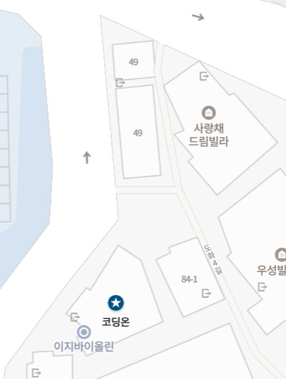
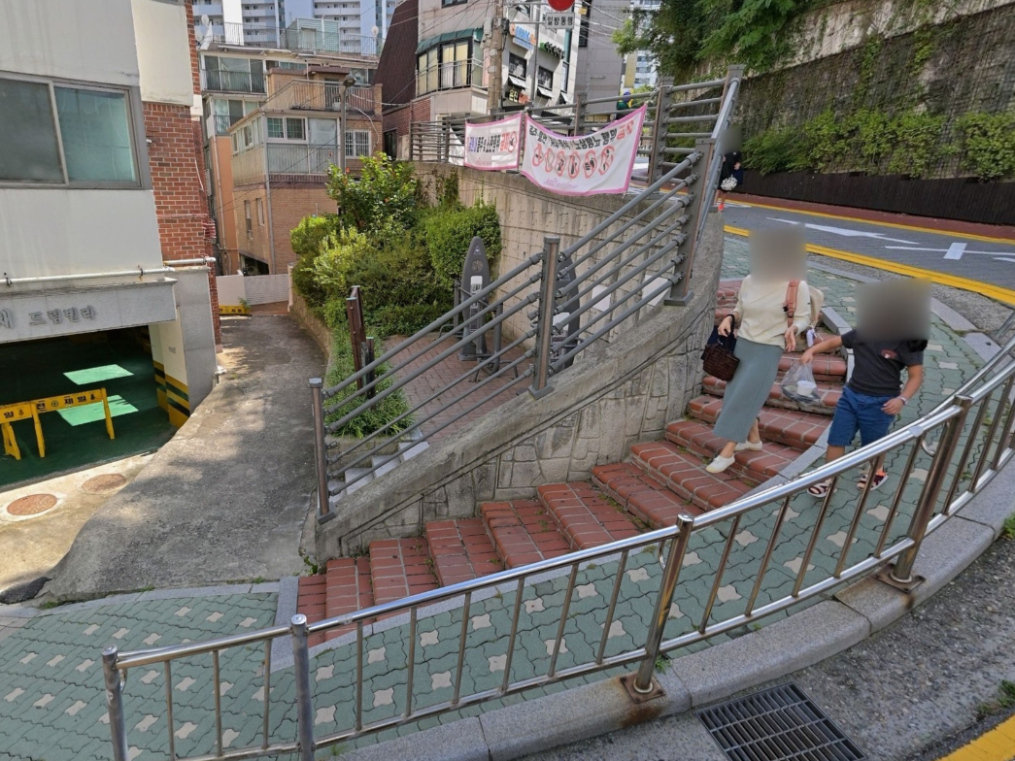
휴게실 위치 안내
음식물 섭취 가능, 냉난방기, 전자랜지, wifi, 책상의자, 화장실
단 음식물 쓰레기 처리가 불가하기 때문에 강의실 쓰레기통을 이용하거나 음식물 쓰레기가 발생하지 않는 식품 섭취 권장
도어락 비밀번호 : 1234

Slide 14
커리큘럼 (수정필요)
커리큘럼
순서 | 내용
No.1 | OT, 자기소개, git
No.2 | C# 기본 문법
No.3 | C# WPF GUI 프로그래밍
No.4 | PLC & HMI
No.5 | C# 라이브러리를 이용한 PLC 제어
No.6 | C# OpenCVSharp
No.7 | 포트폴리오 제작, 취업 준비
Notes:
이렇게 일단은 계획 중~
1대 1 개별 컨설팅이나 취업 연계를 통해 여러분들이 모두 취/창업에 성공할 수 있도록 도움을 드릴 것이다.
교육 기간 동안 백과 프론트 등의 것이 확정되는데, 이때는 최대한 의견을 반영할 것이다.
이를 위해 수업은 커리큘럼대로 초반에는 진행되겠지만 상황을 최대한 반영해 유동적으로 진행될 것이며, 이런 유동성이 앞서 말한 성과를 달성하는 데 도움이 된 큰 요인 중 하나였다.
💡 버퍼링 수업
버퍼링 수업이란?
교육생들의 기본 지식이 다를 수 있으니 1~2주간 사전 지식을 서로 평탄하게 맞추기 위해 필요한 작업
1~2주간 000를 수업할 건데, 미리 알고 있는 분들은 과제만 해결하면 빨리 집에 가도 된다.
처음 1~2주 간은 버퍼링 수업을 할 것이기 때문에 사전 지식이 많으면 지루하게 느껴질 수 있고, 사전 지식이 부족하면 빡세게 느껴질 수 있다. 이런 현상은 모두 자연스러운 것이고, 3주가 되었을 때는 모두 적응이 되었을 것이다.
그때까지 모두 힘내시고 어려운 게 있으면 여기 상주 운영 선생님이 도움을 주실 것이다.

Slide 15



블로그 작성
부트캠프 수업을 얼만큼 성실하게 들었는지 증명하는 강력한 수단!
급조된 느낌이 들지 않도록!
하나를 길게 (X) / 짧게 여러 개 (O)
한 번에 몰아서 (X) / 조금씩 꾸준히 (O)
카테고리를 깔끔하게 정리!
수업 내용 정리 및 서술 보다는 코드 리뷰 위주로
리더님들에게~ 수시로~ 피드백 요청

Slide 16

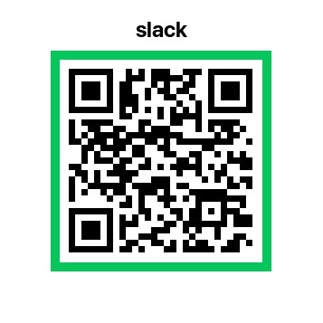
커뮤니케이션
슬랙 다운링크
(윈도우) https://slack.com/intl/ko-kr/downloads/windows
(맥) https://slack.com/intl/ko-kr/downloads/mac
Slack
목적 1) : 수업 중 링크, 이미지, 코드 공유 목적
목적 2) : 과제 제출
https://join.slack.com/t/kdt--7/shared_invite/zt-2uvfvmms1-8VI1P4rBKJjAjDbFTxUPEg

Slide 17
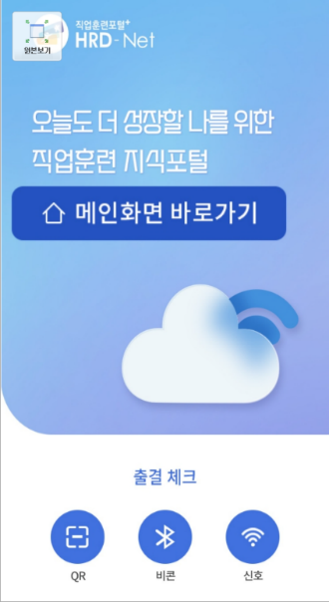
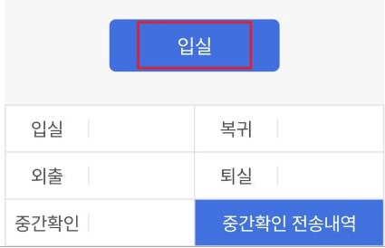
비콘 출석
① HRD-Net 애플리케이션 설치
② 애플리케이션 실행 후 비콘 클릭
③ 개인회원 로그인
④ 하단 입실 버튼 생성 시 클릭해 입실
⑤ 강의 종료 후 퇴실 버튼 클릭

Slide 18
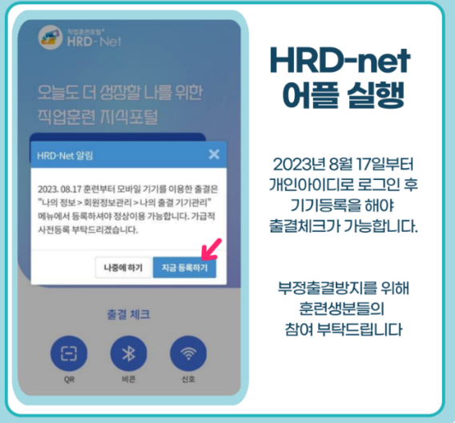
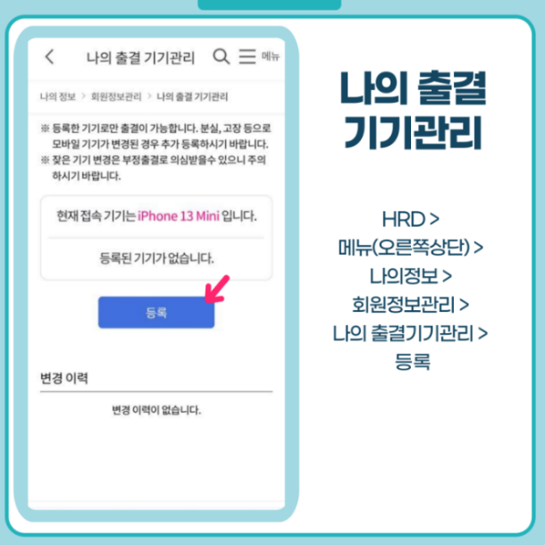
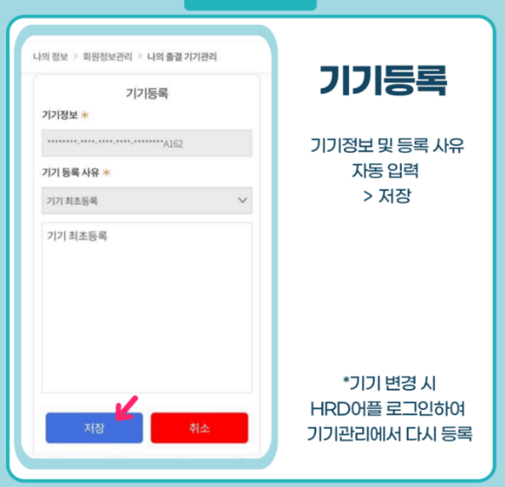
비콘 출석
HRD-Net 애플리케이션 실행
· 2023년 8월 17일부터 개인 아이디로
로그인 후 기기 등록을 해야 출결 체크가 가능합니다
· 부정 출결 방지를 위해 훈련생분들의 참여 부탁드립니다
나의 출결 기기 관리
HRD-net ▶ 메뉴(우측 상단) ▶ 나의 정보
▶ 회원정보 관리 ▶ 나의 출결 기기 관리 ▶ 등록
기기 등록
기기정보 및 등록 사유 자동 입력 ▶ 저장
*기기 변동 시 HRD-Net 어플 로그인해
기기 관리에서 다시 등록

Slide 19



09:40까지
저녁시간

Slide 20

#C언어계통선호
#맛도리
#질문_대환영
#컴퓨터수리기사
#5살애기아빠
존 리더님
#결혼10년차
#ENFJ
#게이머
#J100%
#스팀라이브러리300개
#오디오매니아
#오덕씹덕
#사운드디자이너
#9호선염창역

Slide 21
#나는 누구일까요!?
레이몬드 리더님
Notes:
쉬는시간 갖고,,,! 자기 소개 타임~
1. 나부터 소개
2. 랜덤 지목 소개 START!!
게임, 유튜브, 주식

Slide 22

멘탈 케어 전문 교육 매니저 코딩오울

Slide 23

자기소개 TIME
feat. 개발 경험, MBTI, 취미, 지원동기, 취/창업, 목표… 등등
여러분을 소개해주세요!
Notes:
쉬는시간 갖고,,,! 자기 소개 타임~
1. 나부터 소개
2. 랜덤 지목 소개 START!!

Slide 24

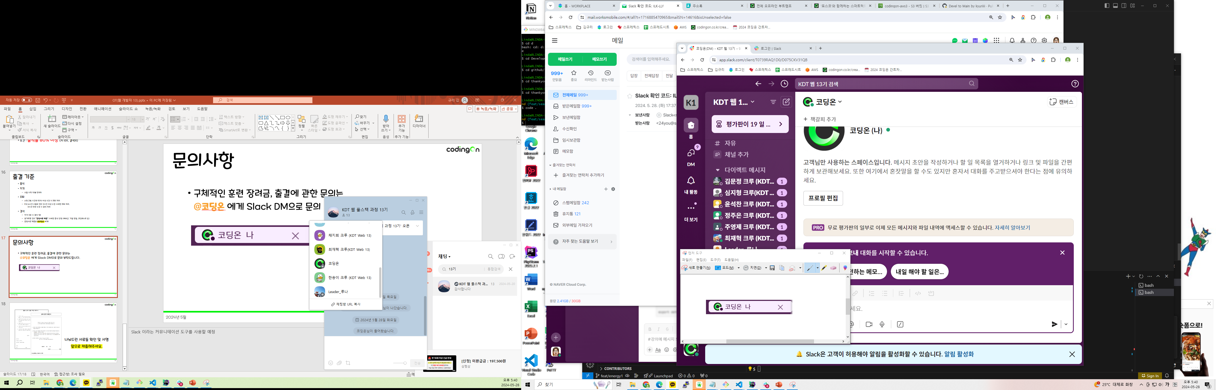
문의사항
구체적인 훈련 장려금, 출결에 관한 문의는
@코딩온 에게 Slack DM으로
문의 부탁드립니다.
Notes:
Slack 이라는 커뮤니테이션 도구를 사용할 예정

Slide 25
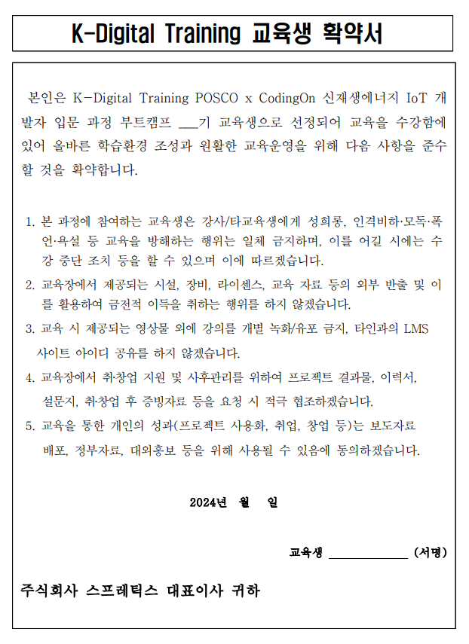
나눠드린 서류 작성 및 사인 후
앞으로 제출해주세요.

Slide 26
수고하셨습니다

